Slide 1
Grafická specifikace
Reklamní předměty pro projekty OWS a EXA4MIND

Slide 2
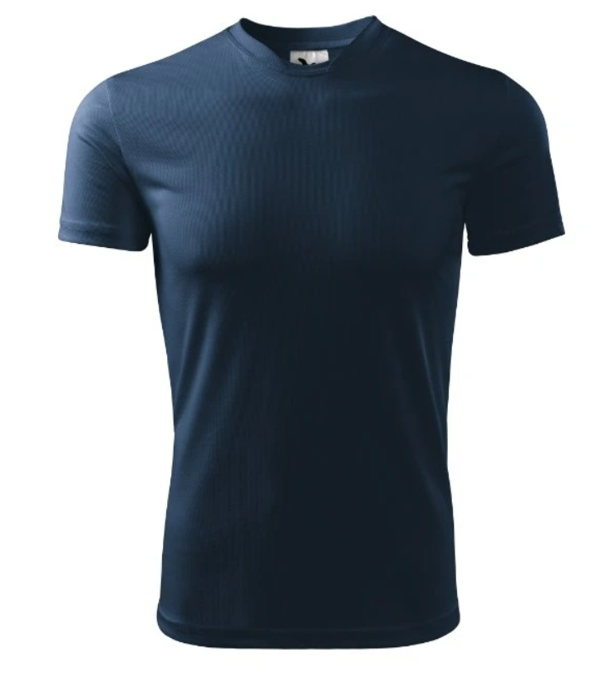
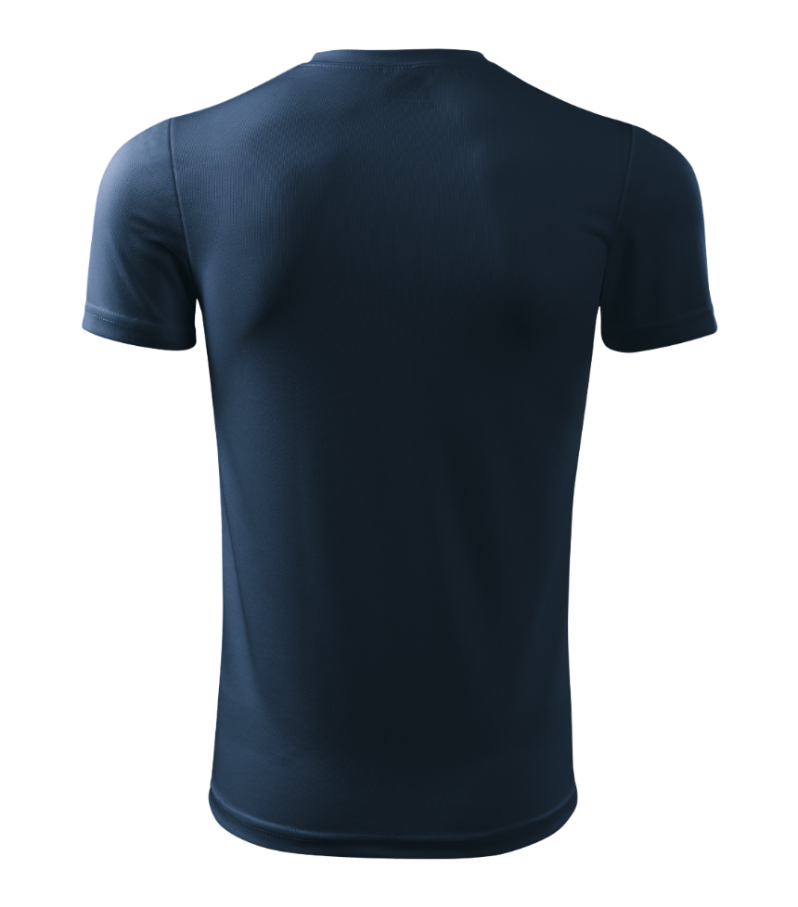


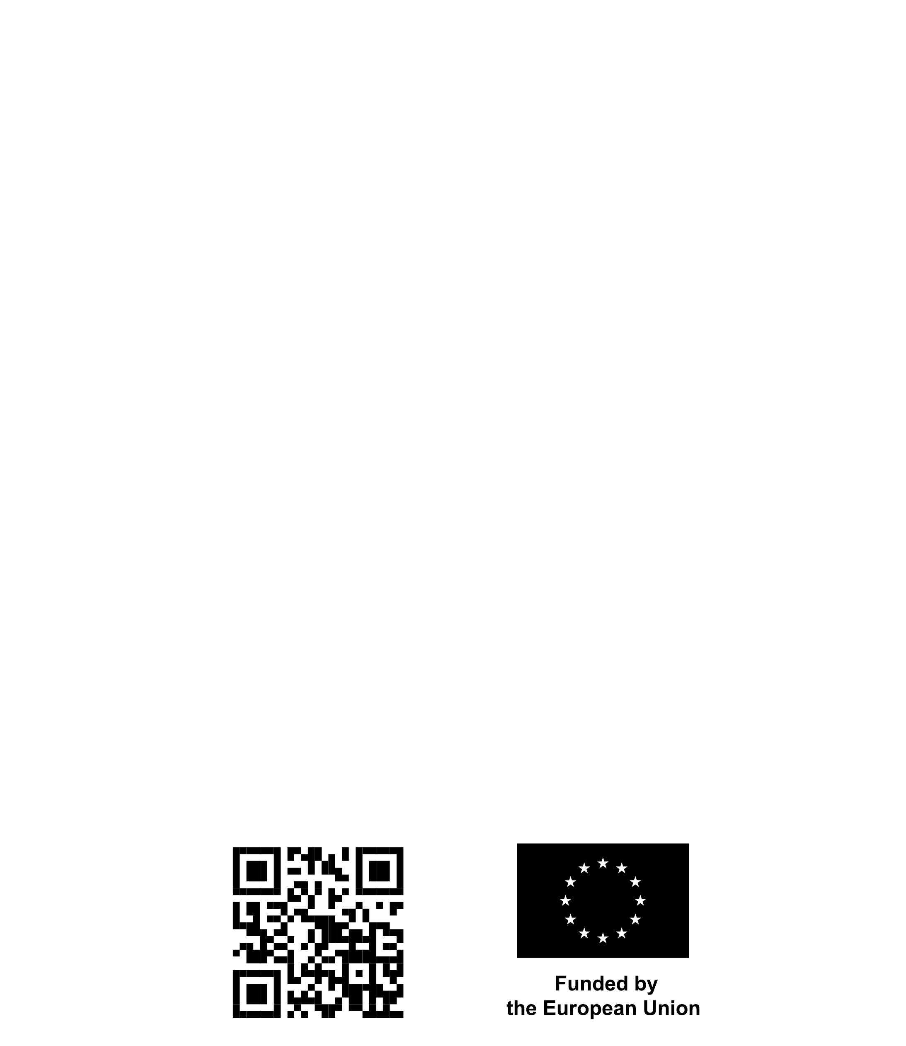



Tričko
Pánská sportovní trička s krátkým rukávem (např. MALFINI Fantasy 124)
Barva: námořní modrá
Interlokové pique, 100 % polyester, rychleschnoucí materiál, střih s bočními švy, neobvykle členěný průkrčník, zpevnění ramenních švů páskou, ideální pro sport a pohybové aktivity
Gramáž: 150 g/m2
Umístění 3 potisků – potisk 2/0 vepředu (bílá a světle modrá), potisk 1/0 bílá barva na levém rukávu a potisk 1/0 bílá barva vzadu
Počet: 130 ks ve velikostech: S – 10 ks, M – 40 ks, L – 45 ks, XL – 20 ks a XXL – 15 ks
Ilustrační foto

Slide 3
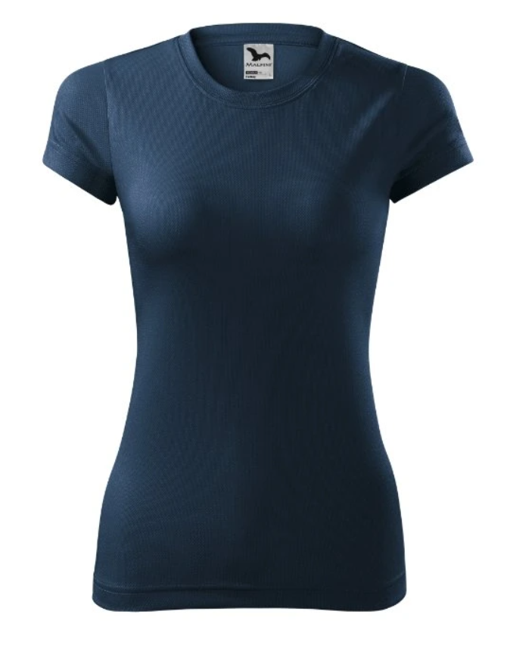
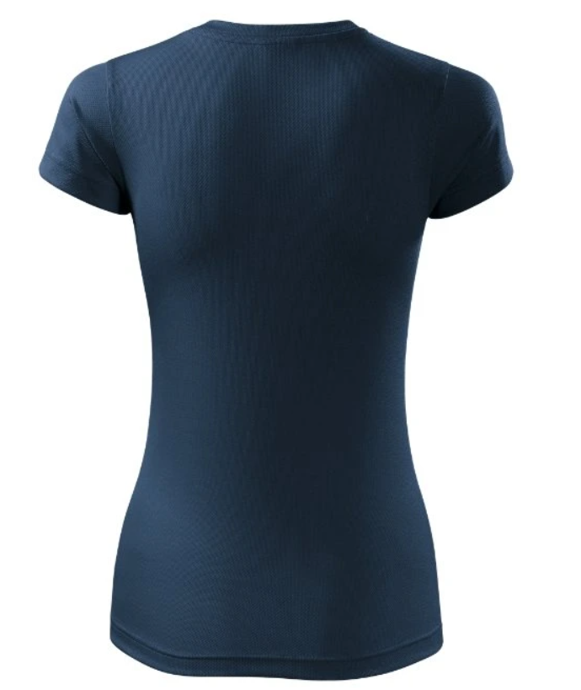
Tričko
Dámská sportovní trička s krátkým rukávem (např. MALFINI Fantasy 140)
Barva: námořní modrá
Interlokové pique, 100 % polyester, rychleschnoucí materiál, lehce vypasovaný střih s bočními švy, úzký lem průkrčníku z vrchového materiálu, vnitřní část průkrčníku začištěna páskou z vrchového materiálu, zpevnění ramenních švů páskou, ideální pro sport a pohybové aktivity
Gramáž: 150 g/m2
Umístění 3 potisků – potisk 2/0 vepředu (bílá a světle modrá), potisk 1/0 bílá barva na levém rukávu a potisk 1/0 bílá barva vzadu
Počet: 70 ks ve velikostech: S – 20 ks, M – 30 ks, L – 15 ks, XL – 5 ks
Ilustrační foto

Slide 4
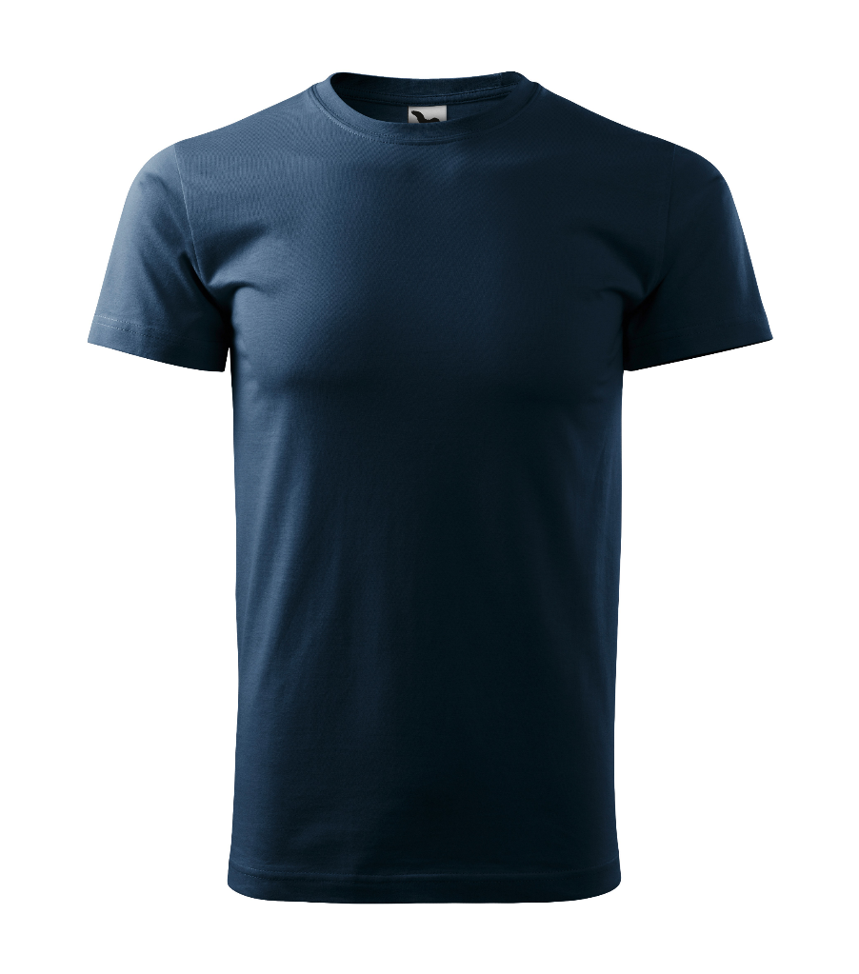
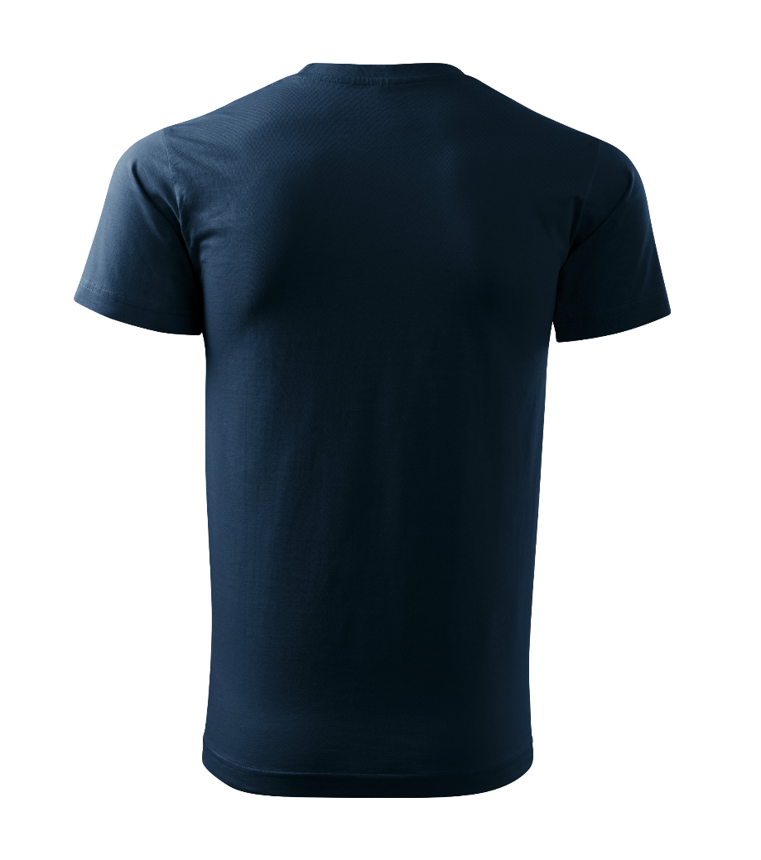
Tričko
Pánská trička s krátkým rukávem (např. MALFINI Basic 129)
Barva námořní modrá
Single Jersey, 100 % bavlna, silikonová úprava, tubulární střih, úzký lem průkrčníku z žebrového úpletu 1:1 s 5 % elastanu, zpevňující páska od ramene k rameni, silikonová úprava
Gramáž: 160 g/m2
Umístění 3 potisků – potisk 2/0 vepředu (bílá a světle modrá), potisk 1/0 bílá barva na levém rukávu a potisk 1/0 bílá barva vzadu
Počet: 130 ks ve velikostech: S – 10 ks, M – 40 ks, L – 45 ks, XL – 20 ks a XXL – 15 ks
Ilustrační foto

Slide 5
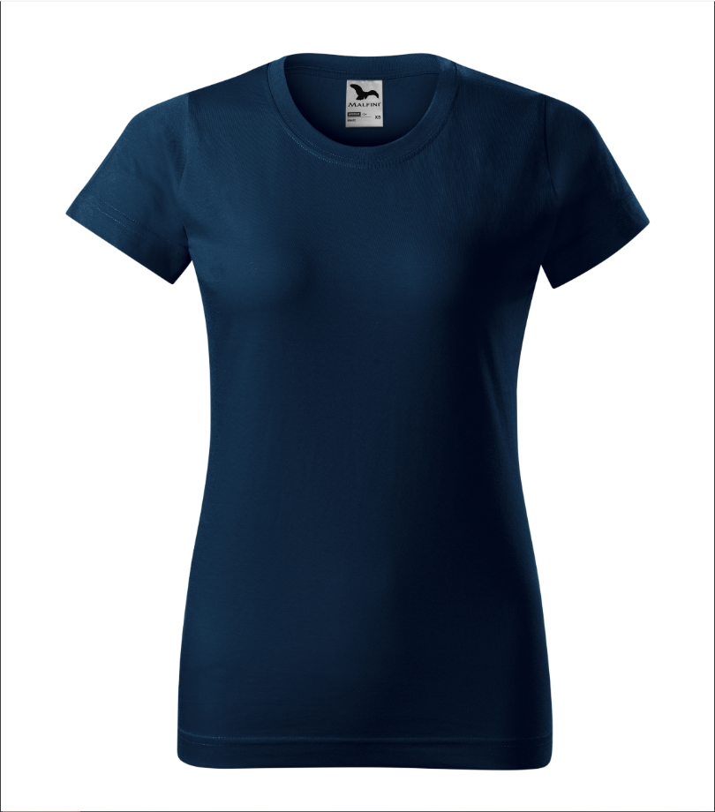
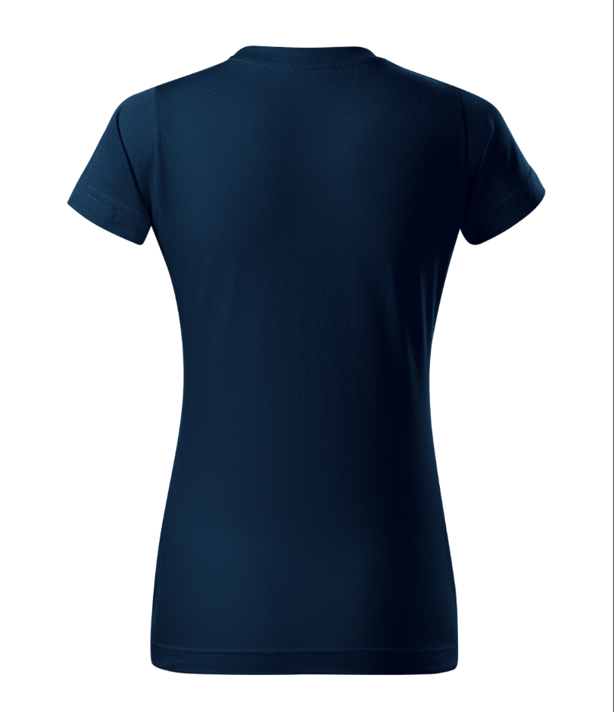
Tričko
Dámská trička s krátkým rukávem (např. MALFINI Basic 134)
Barva: námořní modrá
Single Jersey, 100 % bavlna, lehce vypasovaný střih s bočními švy, úzký lem průkrčníku z žebrového úpletu 1:1 s 5 % elastanu, vnitřní část průkrčníku začištěna páskou z vrchového materiálu, zpevnění ramenních švů páskou, silikonová úprava
Gramáž: 160 g/m2
Umístění 3 potisků – potisk 2/0 vepředu (bílá a světle modrá), potisk 1/0 bílá barva na levém rukávu a potisk 1/0 bílá barva vzadu
Počet: 70 ks ve velikostech: S – 20 ks, M – 30 ks, L – 15 ks, XL – 5 ks
Ilustrační foto

Slide 6
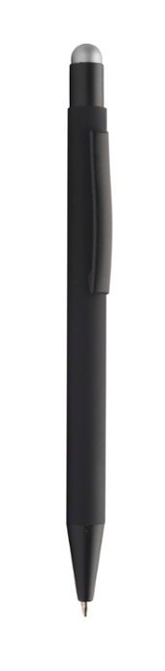
Kuličkové pero
Hliníkové kuličkové a dotykové pero s pogumovanou úpravou a speciálním povrchem pro zrcadlový laser, (např. Pearly nebo Touch Niro)
Barva: černé pero a stříbrná barva gravíru, která je podobná barvě části touch pro práci s dotykovým displejem
Modrá náplň
Rozměr pera: 8x142 mm
Počet: 100 ks

Slide 7
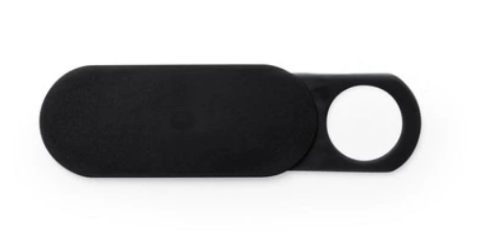
Krytka na webkameru
Plastový chránič webkamery s posuvným krytem a nálepkou na zadní straně, vhodný pro chytré telefony, tablety a notebook
Barva: černá
Potisk: bílá barva
Rozměr krytky: 4,3 x 1,3 cm
Počet: 100 kusů

Slide 8
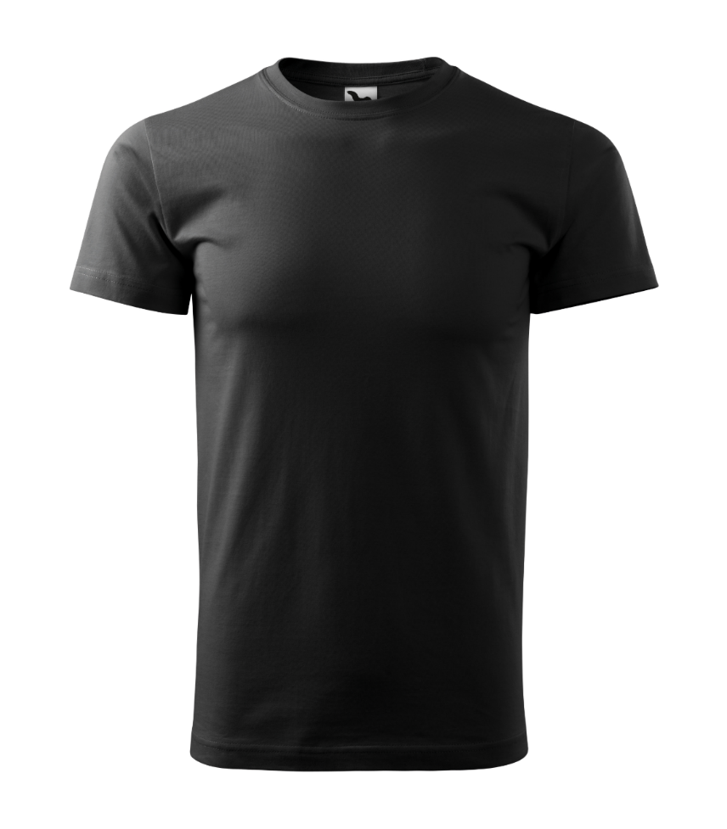
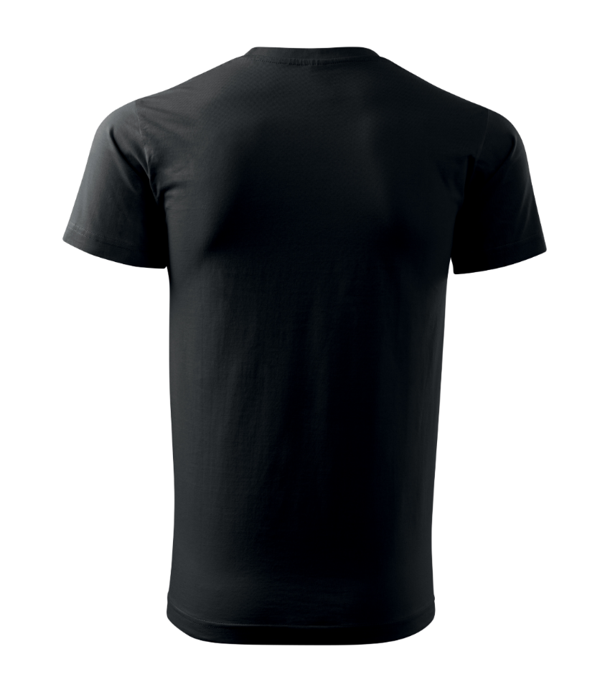

Tričko
Pánská trička s krátkým rukávem (např. MALFINI Basic 129)
Barva: černá
Single Jersey, 100 % bavlna, silikonová úprava, tubulární střih, úzký lem průkrčníku z žebrového úpletu 1:1 s 5 % elastanu, zpevňující páska od ramene k rameni, silikonová úprava
Gramáž: 160 g/m2
Umístění 2 log – potisk 1/0 vepředu bílá barva a potisk 1/0 bílá barva na levém rukávu
Počet: 200 ks ve velikostech: S – 20 ks, M – 60 ks, L – 60 ks, XL – 30 ks a XXL – 30 ks

Slide 9
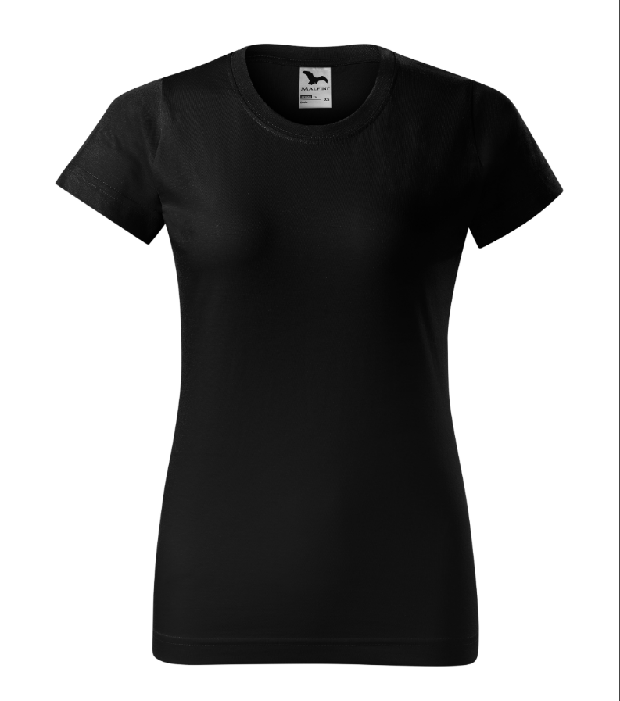
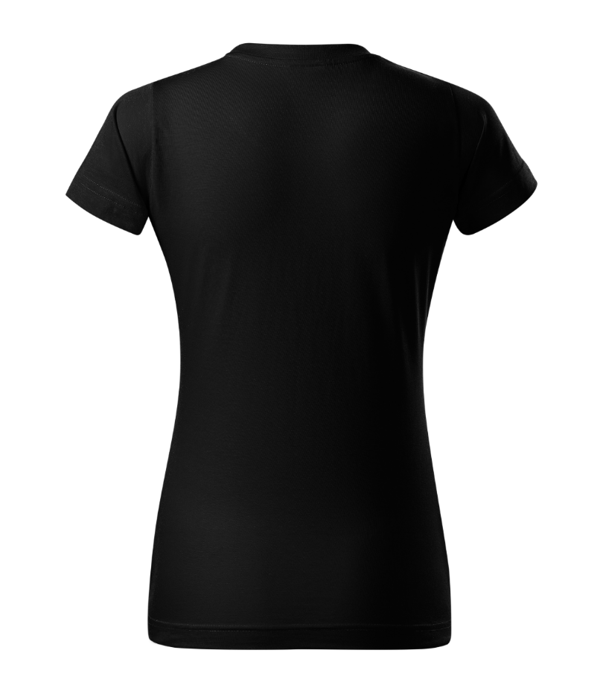
Tričko
Dámská trička s krátkým rukávem (např. MALFINI Basic 134)
Barva: černá
Single Jersey, 100 % bavlna, lehce vypasovaný střih s bočními švy, úzký lem průkrčníku z žebrového úpletu 1:1 s 5 % elastanu, vnitřní část průkrčníku začištěna páskou z vrchového materiálu, zpevnění ramenních švů páskou, silikonová úprava
Gramáž: 160 g/m2
Umístění 2 log – potisk 1/0 bílá barva vepředu a potisk 1/0 bílá barva na levém rukávu
Počet: 100 ks ve velikostech: S – 30 ks, M – 40 ks, L – 20 ks, XL – 10 ks.

Slide 10
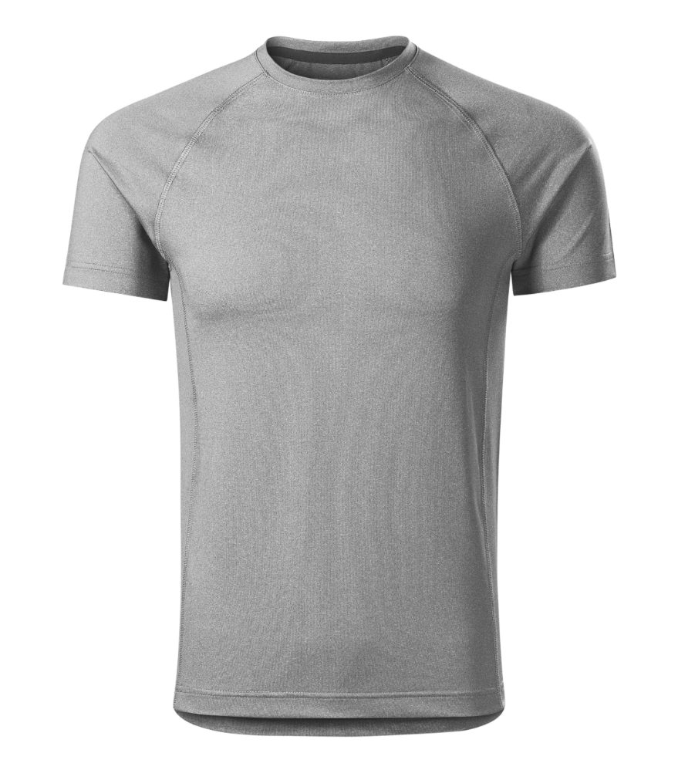
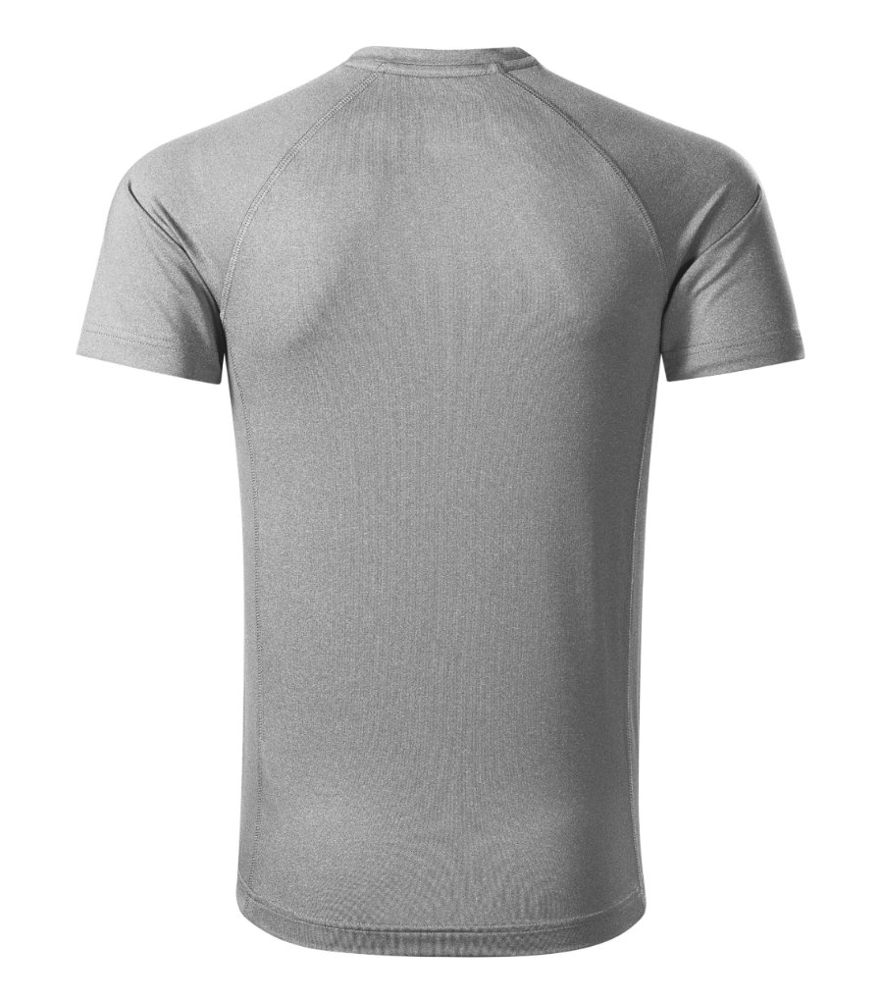

Tričko
Pánská trička s krátkým rukávem (např. MALFINI Destiny 175)
Barva: tmavě šedý melír
Single Jersey, 95 % micro polyester, 5 % elastan, hladký strečový rychleschnoucí materiál, ideální pro sport a pohybové aktivity, přiléhavý střih tvarovaný bočními díly, dekorativně prošité ploché švy, úzký lem průkrčníku z vrchového materiálu, vnitřní část průkrčníku začištěna kontrastní páskou, krátké raglánové rukávy, tvarovaný a mírně prodloužený zadní díl
Gramáž: 160 g/m2
Umístění 2 log – potisk 4/0 vepředu (6 x 6 cm) a potisk 1/0 černá barva na levém rukávu
Počet: 70 ks ve velikostech: S – 10 ks, M – 20 ks, L – 20 ks, XL – 10 ks a XXL – 10 ks

Slide 11
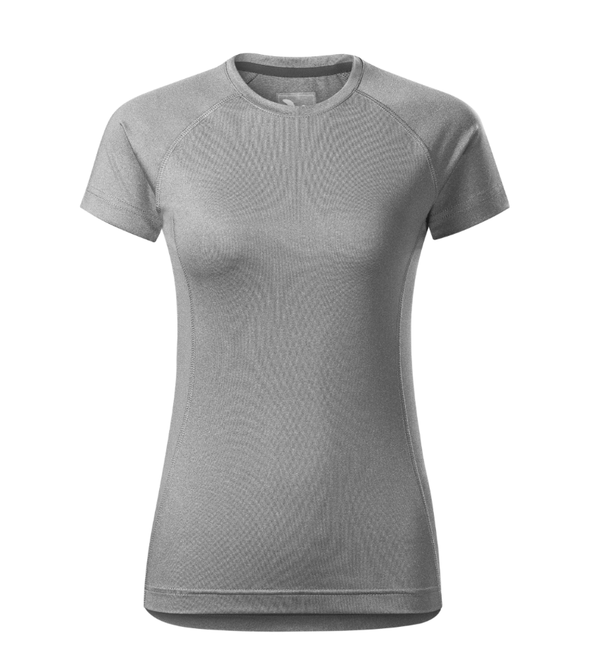
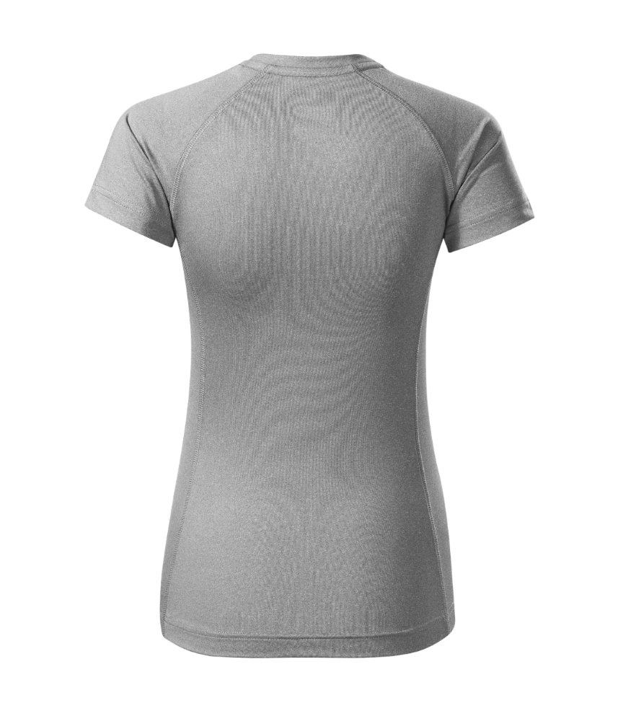
Tričko
Dámská trička s krátkým rukávem (např. MALFINI Destiny 176)
Barva: tmavě šedý melír
Single Jersey, 95 % micro polyester, 5 % elastan, hladký strečový rychleschnoucí materiál, ideální pro sport a pohybové aktivity, přiléhavý střih tvarovaný bočními díly, dekorativně prošité ploché švy, úzký lem průkrčníku z vrchového materiálu, vnitřní část průkrčníku začištěna kontrastní páskou, krátké raglánové rukávy, tvarovaný a mírně prodloužený zadní díl
Gramáž: 160 g/m2
Umístění 2 log – potisk 4/0 vepředu (6 x 6 cm) a potisk 1/0 černá barva na levém rukávu
Počet: 30 ks ve velikostech: S – 8 ks, M – 15 ks, L – 5 ks, XL – 2 ks

